Slide 1
Påskenøtter
Her er noen nøtter som du kan gjøre når du vil, gjerne sammen med noen andre i familien. Dette er helt frivillig.
Noen oppgaver vil du klare, andre ikke. Og noen har du sett før, men kanskje glemt.
Jeg håper du får en god påske.

Slide 2
Einstein gåte
Husker du denne? Få med de voksne også! De kommer til å like denne.
Det er 5 hus (nummerert fra 1-5) i 5 forskjellige farger. De 5 huseierne har hver sin nasjonalitet, favorittdrikk, bilmerke og kjæledyr. Ingen av eierne har samme kjæledyr, bilmerke, favorittdrikk eller nasjonalitet.
Einstein spør: «Hvem eier fiskene?»
Husene er på neste side. Tegn dem gjerne opp på papir.

Slide 3
Einstein gåte
På neste side får du all info du trenger ...

Slide 4
Einstein gåte
Engelskmannen bor i det røde huset
Svensken har hund som kjæledyr
Dansken drikker te
Det grønne huset er nabohuset til venstre for det grå huset
Eieren av det grønne huset drikker kaffe
Personen som eier Opelen hara fugl som kjæledyr
Eieren av det gule huset kjører Toyota
Mannen i huset i midten drikker melk
Nordmannen bor i hus nr 1
Mannen som kjører Ford bor ved siden av han som har katt
Mannen som har hest bor ved siden av han som kjører Toyota
Eieren av Ladaen drikker brus
Tyskeren kjører Volvo
Nordmannen bor ved siden av det blå huset
Mannen som kjører Ford har en nabo som drikker vann
Nasjonaliteter: Norsk, dansk, svensk, engelsk, tysk
Drikkevarer: Te, vann, melk, brus, kaffe
Kjæledyr: Hest, katt, fugl, fisk, hund
Bilmerke: Volvo, Ford, Toyota, Opel, Lada
Farge: Grønn, gul, grå, blå, rød

Slide 5
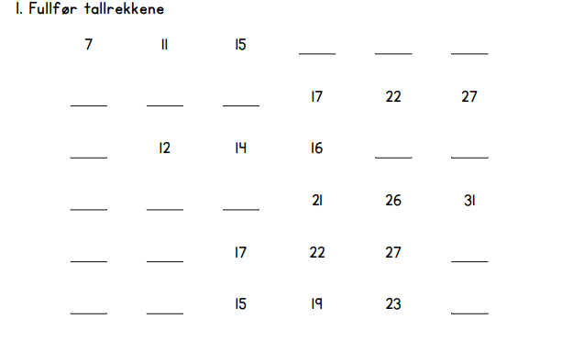

Slide 6
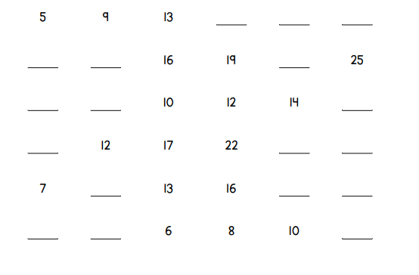

Slide 7
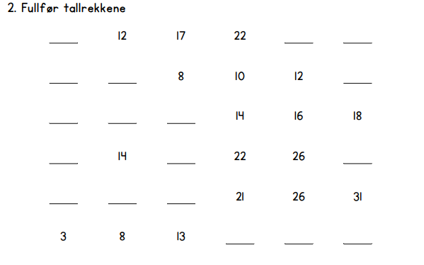

Slide 8
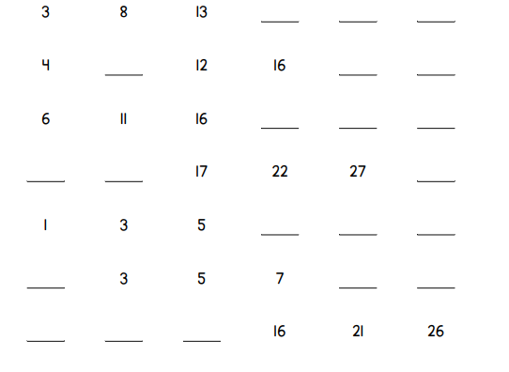

Slide 9
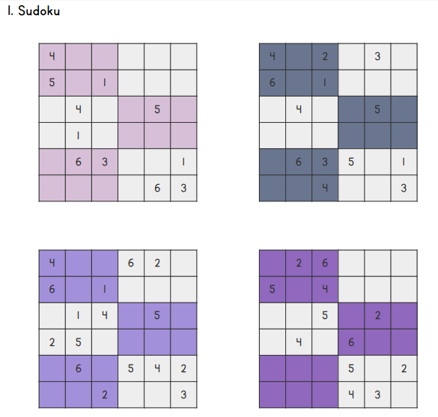

Slide 10
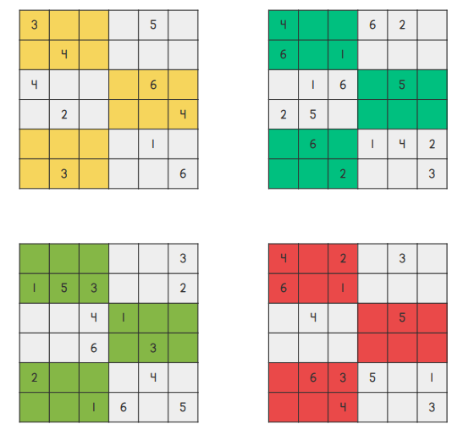

Slide 11
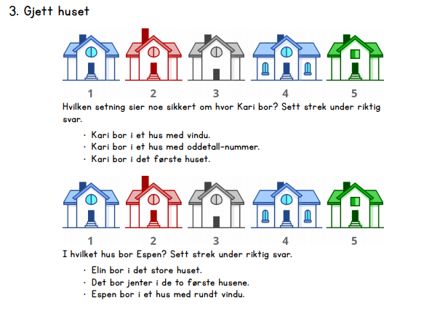

Slide 12
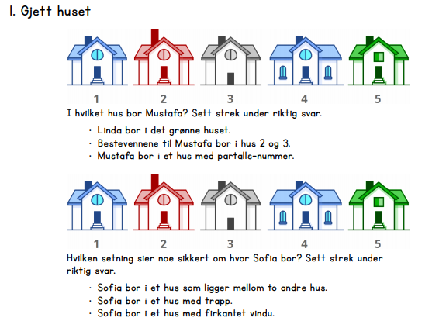

Slide 13
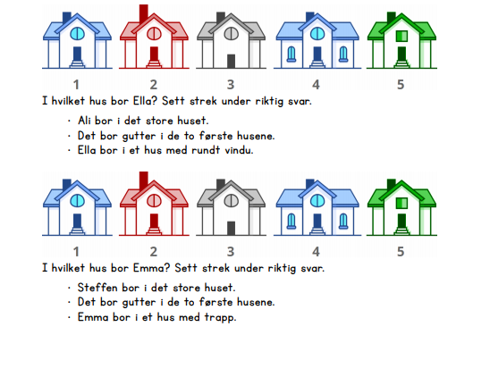

Slide 14
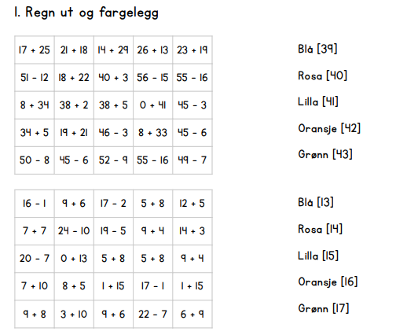
Det er lurt å printe ut, dersom du har mulighet til det

Slide 15
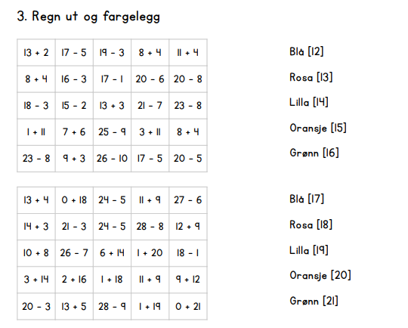
Det er lurt å printe ut, dersom du har mulighet til det

Slide 16
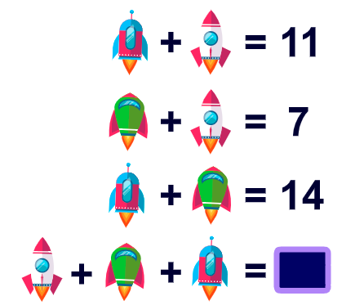

Slide 17
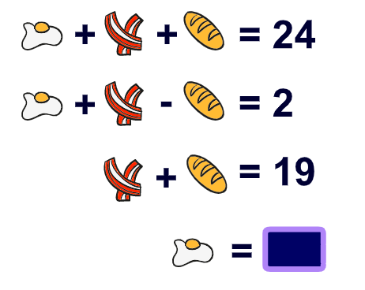

Slide 18
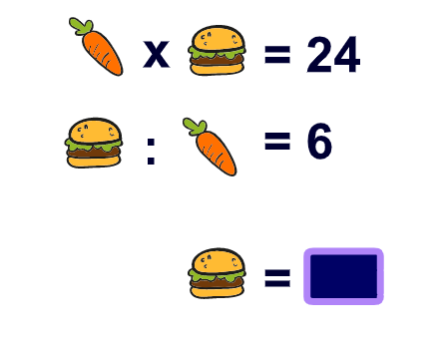

Slide 19
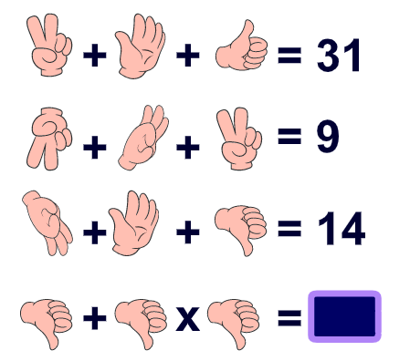

Slide 20
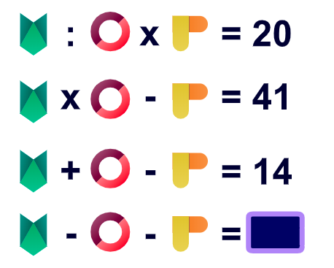

Slide 21
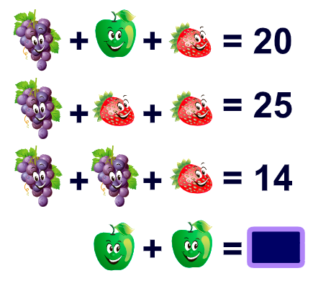

Slide 22
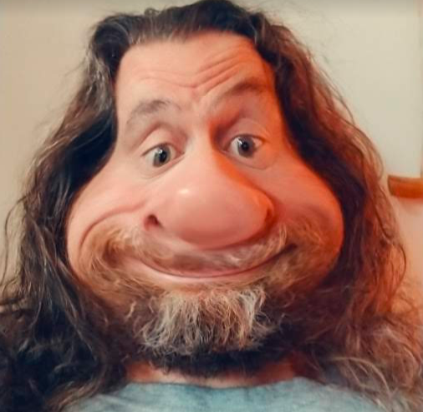
Jeg håper du har en fin påske. Vi gleder oss til å se deg igjen.

